Slide 1
קוד פתוח
12.6.2019

Slide 2
על מה נדבר?
שרות ופתיחות לציבור
שירותים גאוגרפים
מידע גאוגרפי פתוח
סמבולוגיה לQGIS
הדרכות לועדות מקומיות

Slide 3


Slide 4
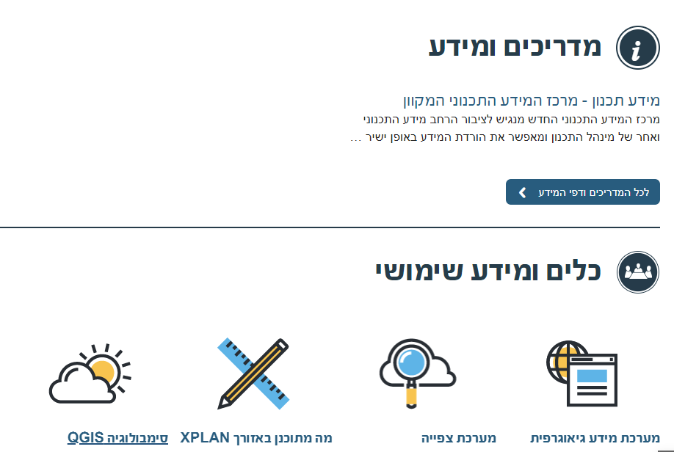

Slide 5
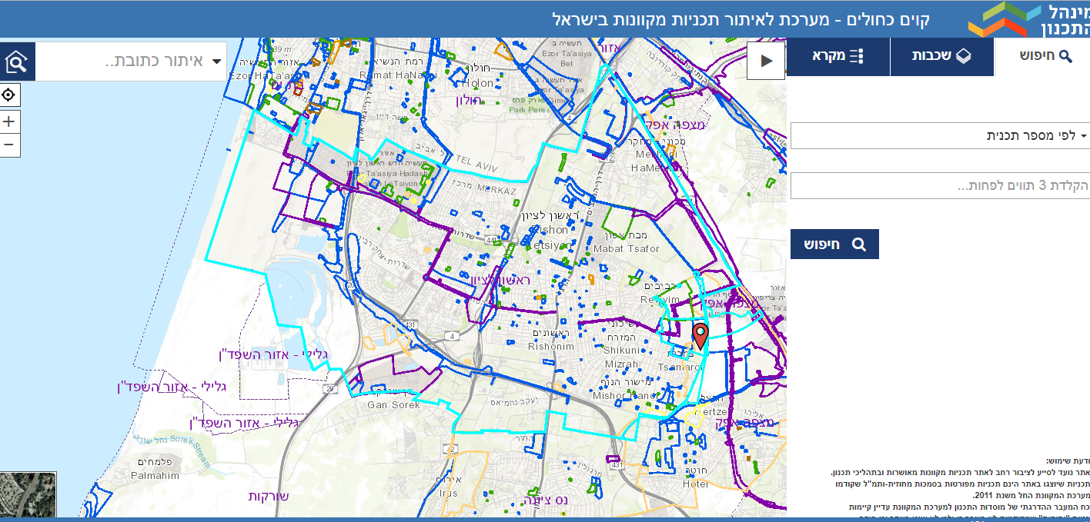
XPLAN

Slide 6
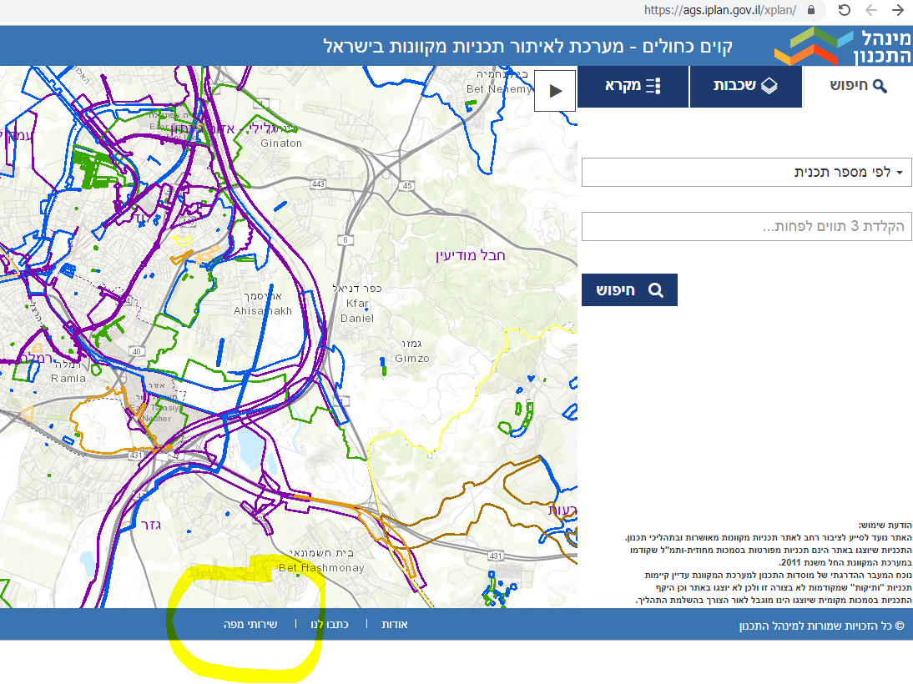

Slide 7
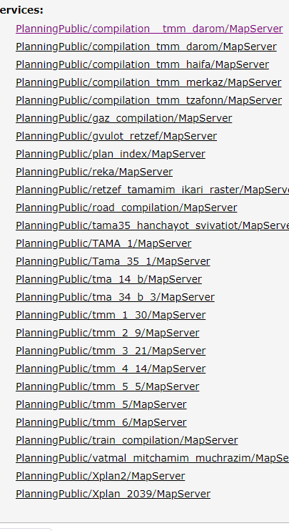

Slide 8
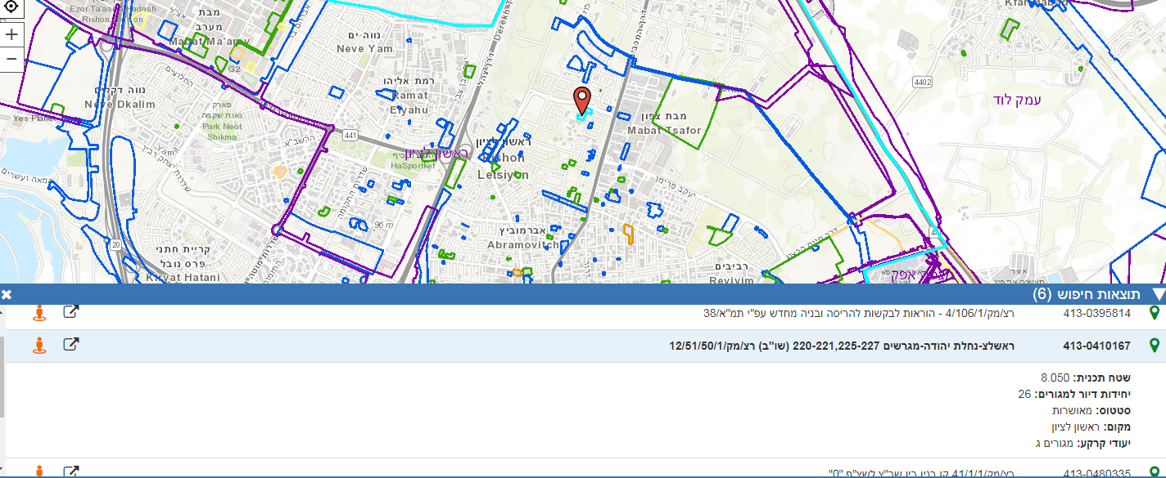

Slide 9
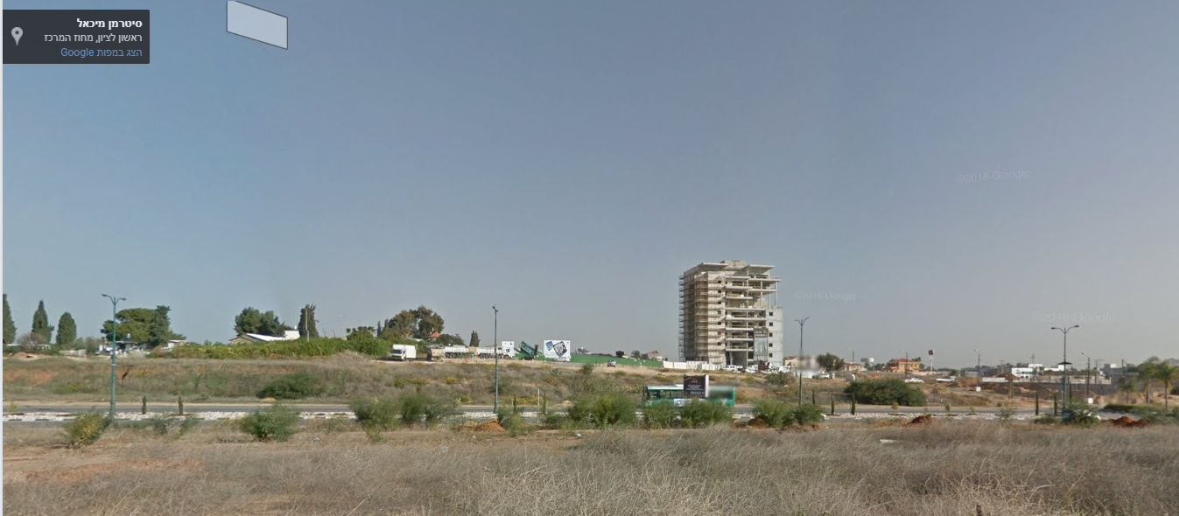

Slide 10
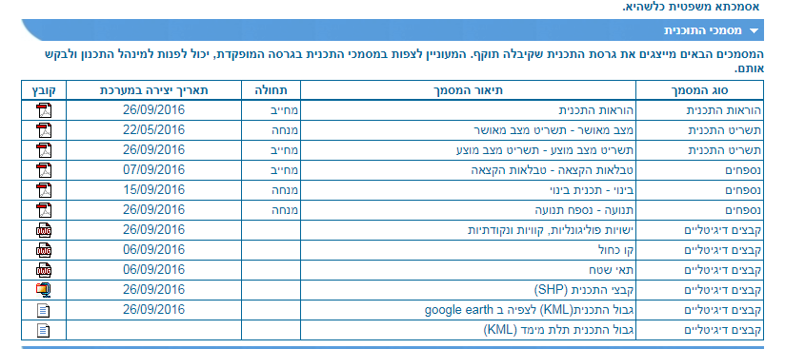

Slide 11
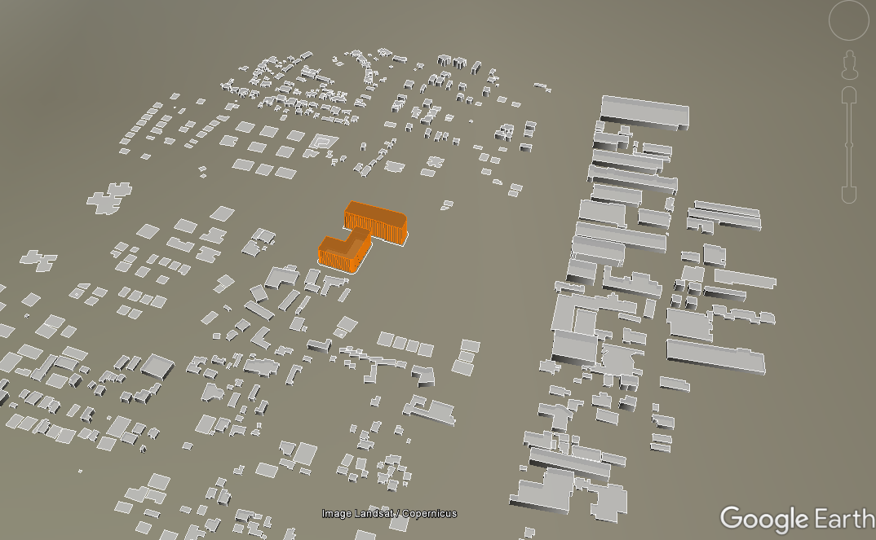

Slide 12
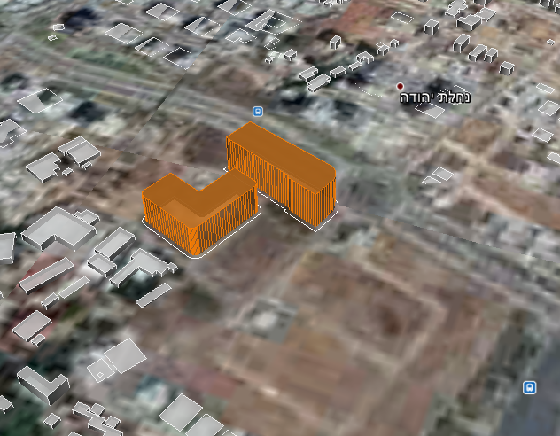

Slide 13
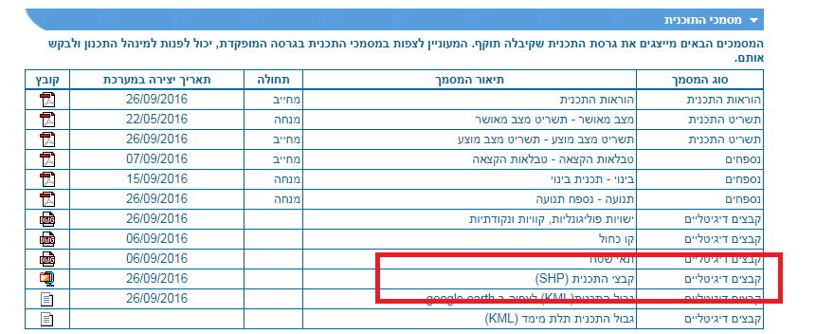

Slide 14
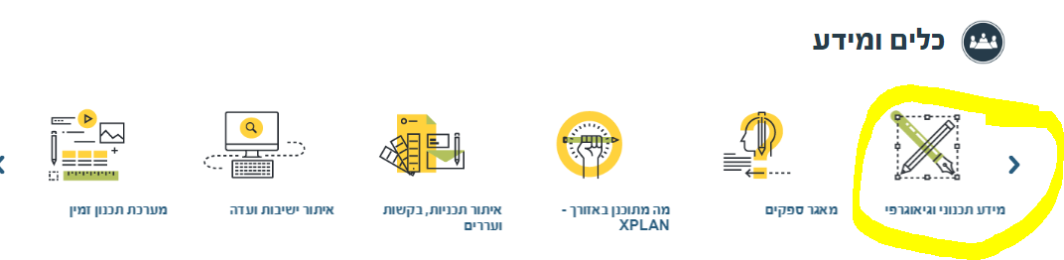

Slide 15
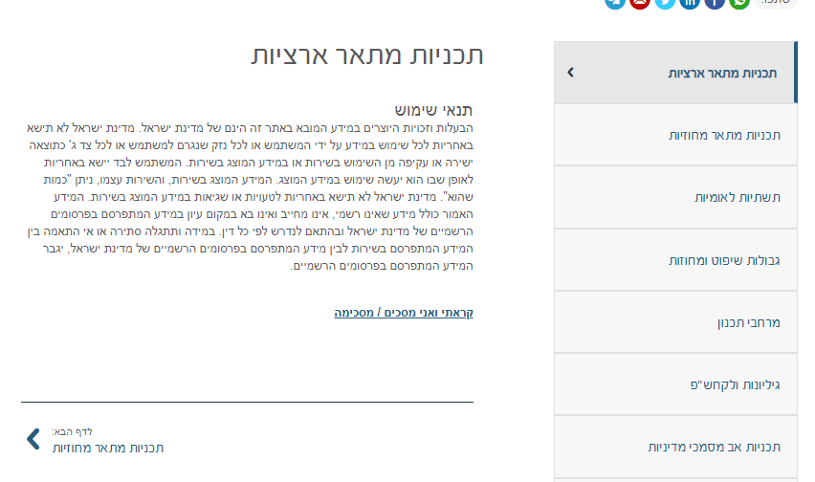

Slide 16


Slide 18
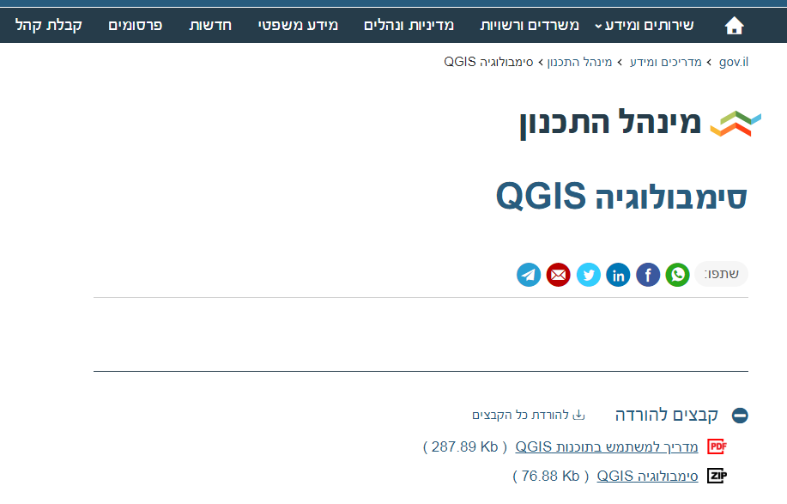

Slide 19
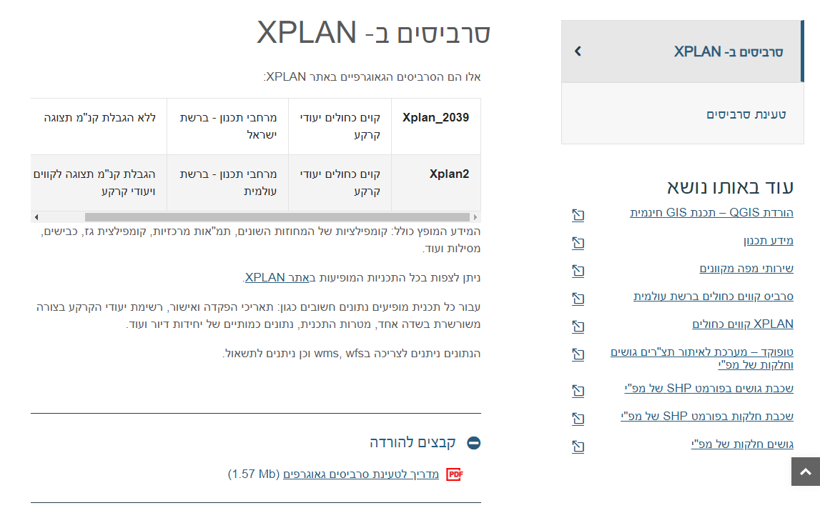

Slide 20
תודה !

